Slide 1



KÝnh chµo c¸c thÇy c« gi¸o,
c¸c em häc sinh

Slide 2
Hệ thống kiến thức
1. Gọi tên các thành phần của phép trừ
a - b = c
Số bị trừ
Số trừ
Hiệu

Slide 3
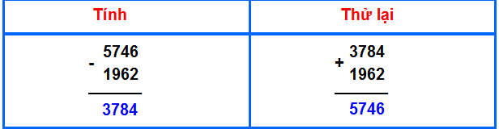
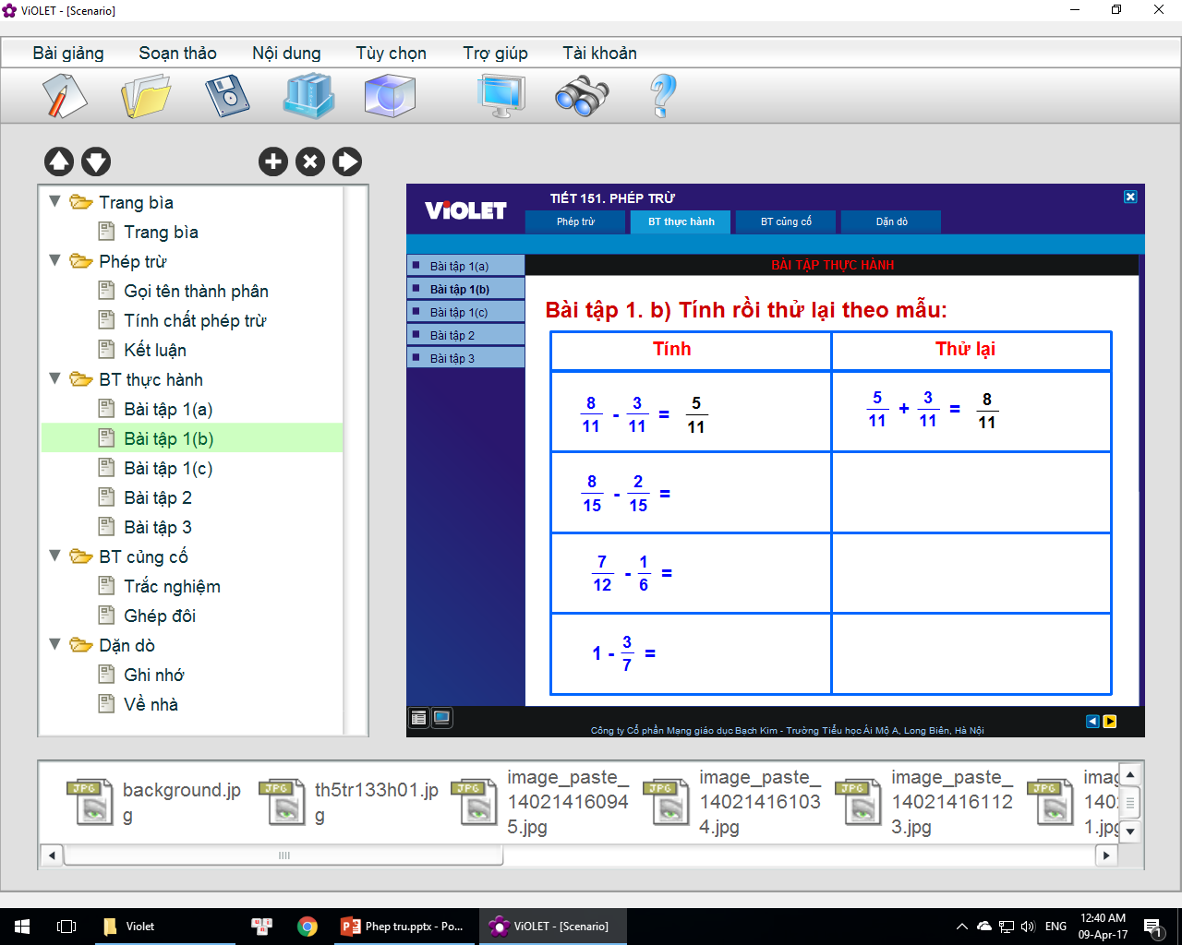


Bài 1: Tính rồi thử lại (theo mẫu)
a) 5746 - 1962
b) $\frac{8}{11}$ - $\frac{3}{11}$
c) 7,254 – 2,678

Slide 4
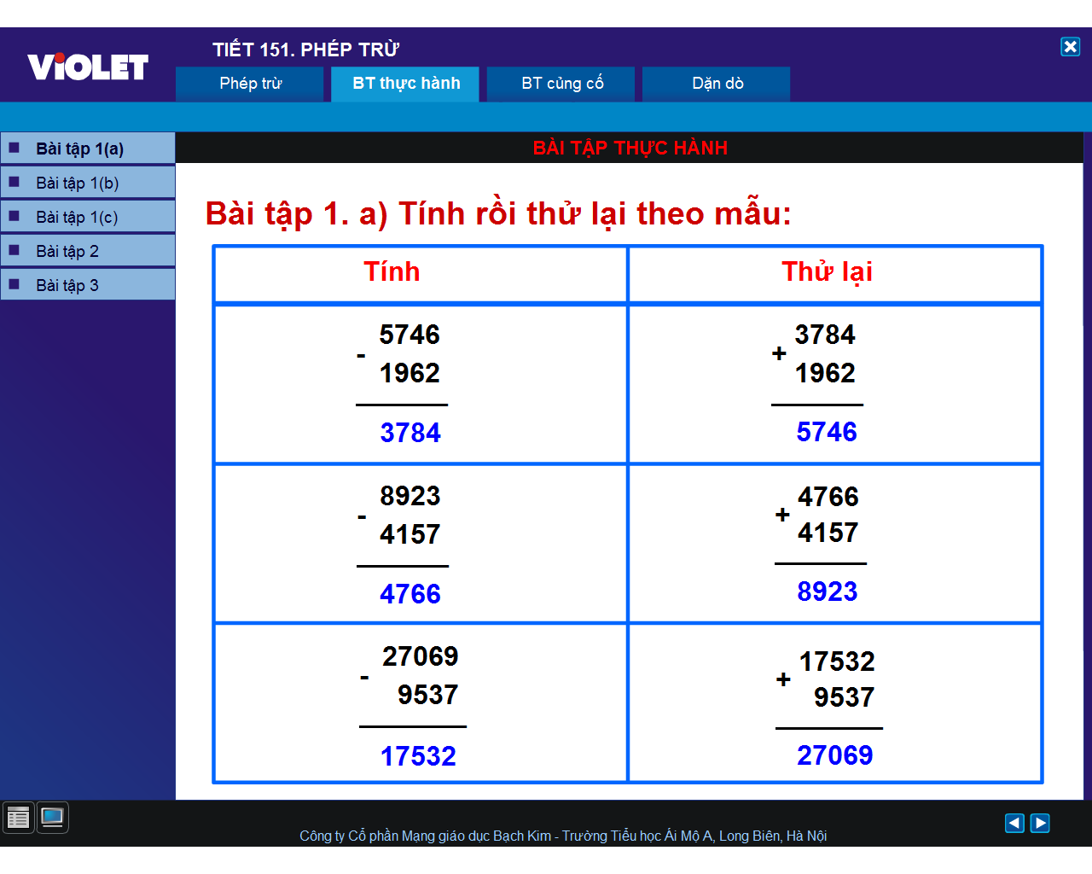
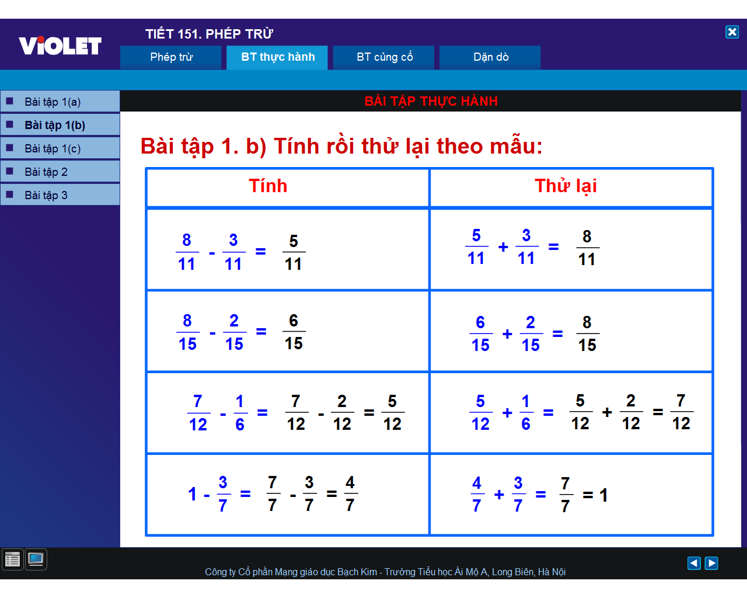
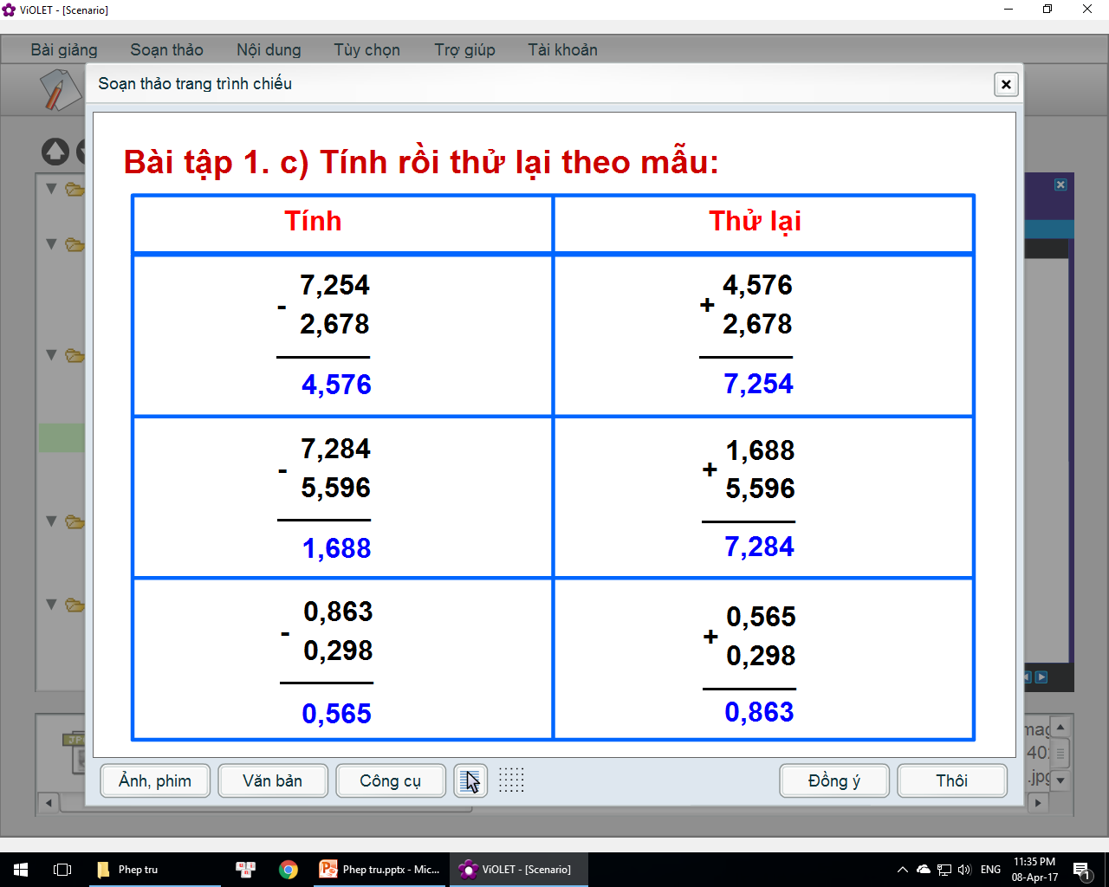
Bài 1
a)
b)
c)

Slide 5


Slide 6
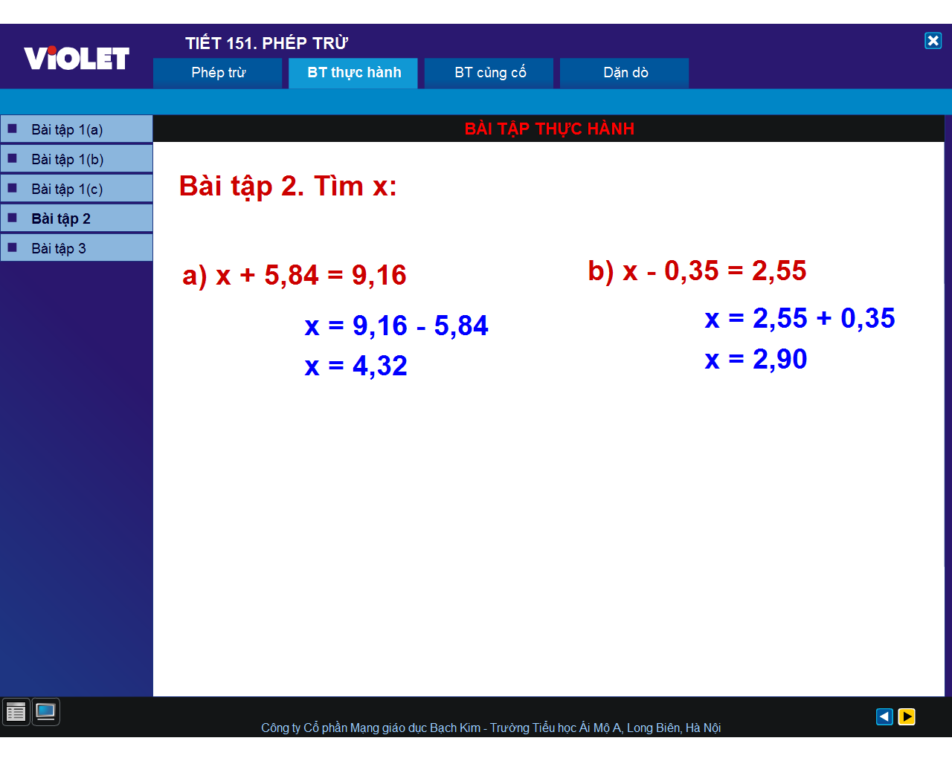

Slide 7
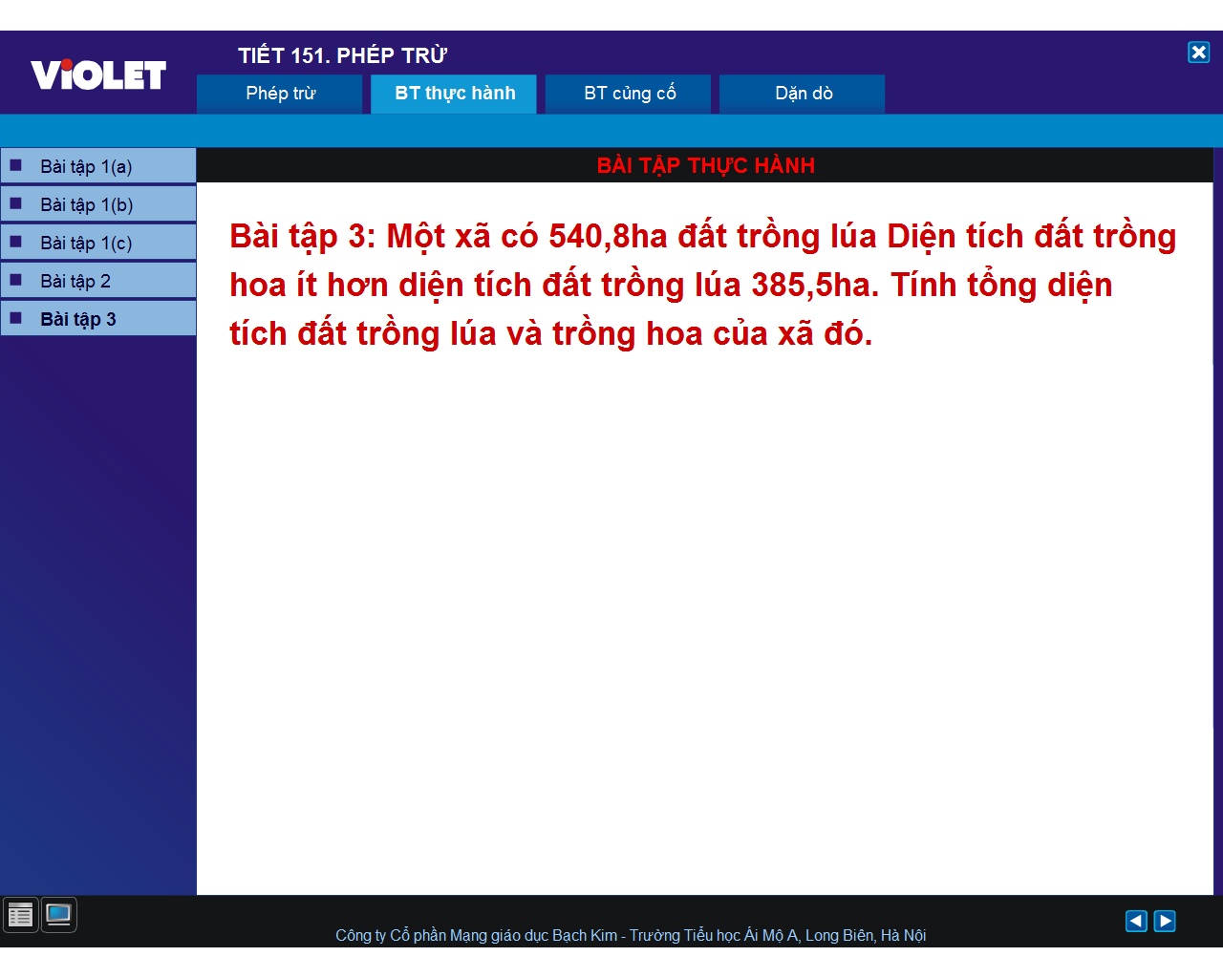
Bài giải
Diện tích đất trồng hoa có là:
540,8 – 385,5 = 155,3 (ha)
Tổng diện tích đất trồng lúa và hoa của xã đó là:
540,8 + 155,3 = 696,1 (ha)
Đáp số: 696,1 ha

Slide 8
CỦNG CỐ

Slide 9
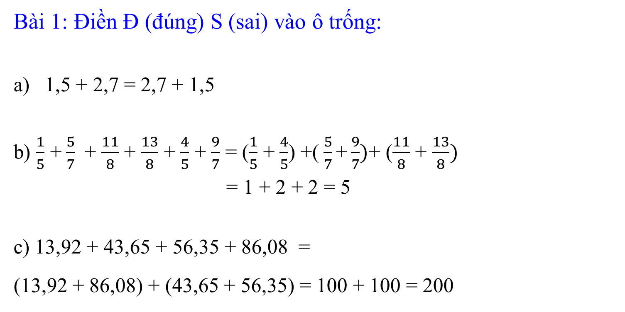
Bài 1: Điền Đ (đúng) S (sai) vào ô trống:
1,5 + 2,7 = 2,7 + 1,5
b) $\frac{1}{5}$ +$\frac{5}{7}$ + $\frac{11}{8}$ + $\frac{13}{8}$ + $\frac{4}{5}$ + $\frac{9}{7}$ = ($\frac{1}{5}$ + $\frac{4}{5}$) +($\frac{5}{7}\text{+}\frac{9}{7})$+ ($\frac{11}{8}$ + $\frac{13}{8})$
= 1 + 2 + 2 = 5
c) 13,92 + 43,65 + 56,35 + 86,08 =
(13,92 + 86,08) + (43,65 + 56,35) = 100 + 100 = 200
Đ
S
Đ

Slide 10
Bài 2: Khoanh vào chữ đặt trước câu trả lời đúng
Cho phân số 3/5. Nếu bớt số tự nhiên a ở tử số và thêm số tự nhiên a vào mẫu số thì ta được phân số mới có giá trị bằng 1/3. Tìm số a.
A. a = 1 B. a = 2 C. a = 3

Slide 11
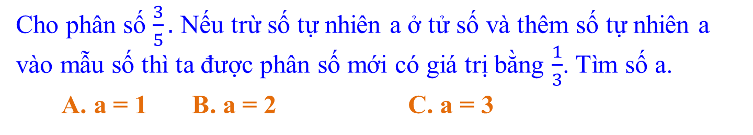
Bài 2: Khoanh vào chữ đặt trước câu trả lời đúng
Cho phân số $\frac{3}{5}.$ Nếu trừ số tự nhiên a ở tử số và thêm số tự nhiên a vào mẫu số thì ta được phân số mới có giá trị bằng $\frac{1}{3}$. Tìm số a.
A. a = 1 B. a = 2 C. a = 3
A
Bài giải
Khi ta bớt STN a ở tử số và thêm STN a vào mẫu số thì tổng của hai số đó không thay đổi.
Tổng của mẫu số và tử số là:
3 + 5 = 8
Tử số mới: |–––|
Mẫu số mới: |–––|–––|–––|
Tử số mới là: 8 : (1 + 3) x 1 = 2
Số tự nhiên a là: 3 - 2 = 1
Đáp số: a = 1
8
(a + m) + (b - m) = (a + b)

